Slide 1
درد شکم
Dr.Elahabadi
Assistant professor of surgical oncology

Slide 2
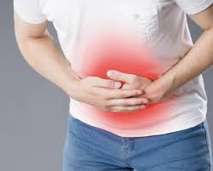

Slide 3
هر که دارد در شکم دردی عیان
جسم و جانش را بگیرد در میان

Slide 4
بگذرد از درد او گر ساعتی
هرچه باشدعامل و هر علتی

Slide 5
نام جراحی بر این دل آوری
تا کند جراح ماهر داوری

Slide 6
آشنا با این دل رنجیده کیست
مرهم این دل همیشه تیغ نیست

Slide 7
تیغ را آنکس به کار آرد طبیب
راه دیگر نی بود بهر حبیب

Slide 8
